Slide 1
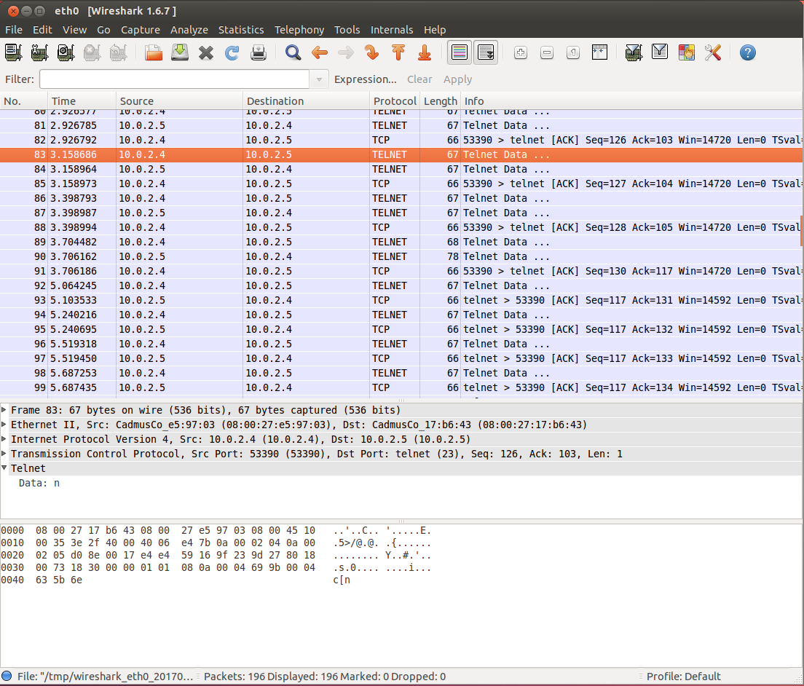
Cuestiones seminario 1
por: Arturo Cortés Sánchez
Actividad 1: Hacer capturas de telnet y ssh con wireshark entre las dos máquinas virtuales ¿podemos sacar información de los paquetes telnet?
Si, se puede ver el usuario, la contraseña y cualquier comando que se envíe, así como la respuesta.
En la captura se puede ver un ejemplo de carácter perteneciente al login introducido.

Slide 2
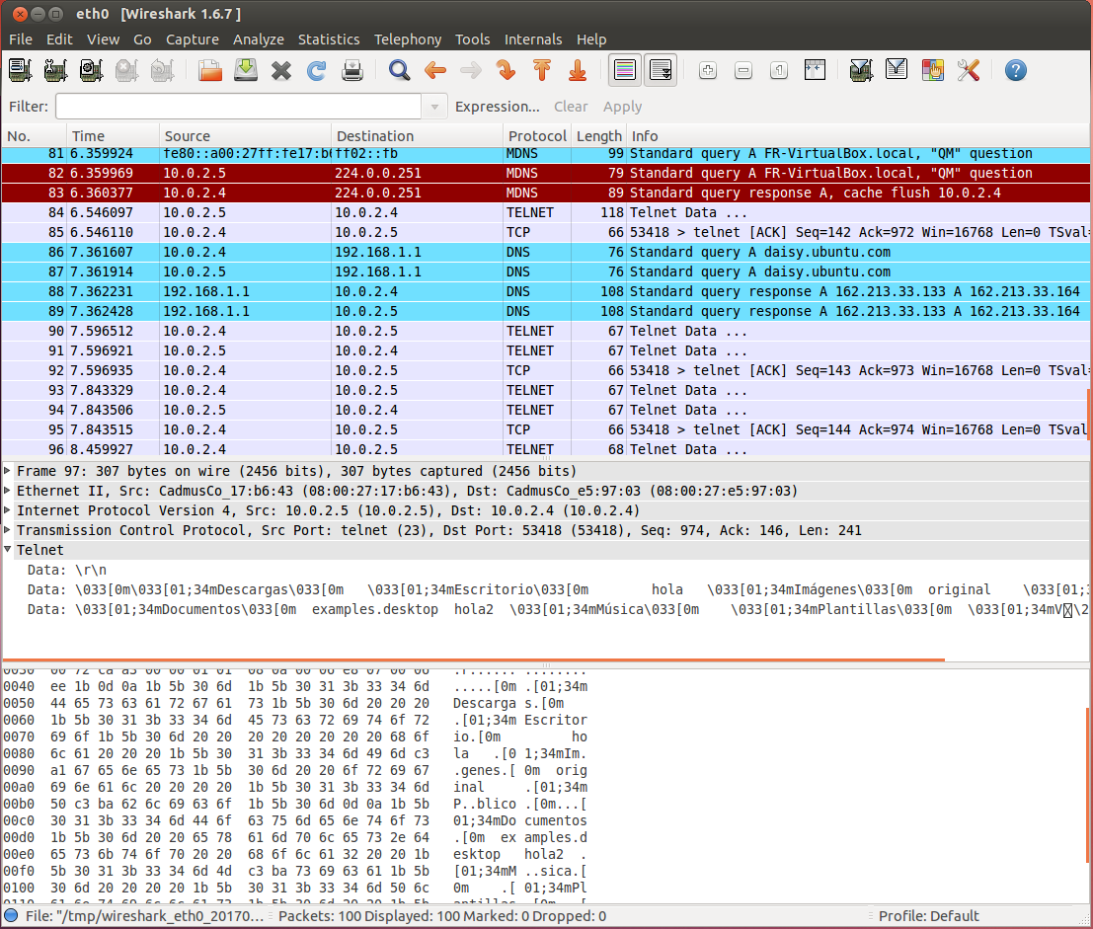
Ejemplo de respuesta a ls en /home/alumno

Slide 3
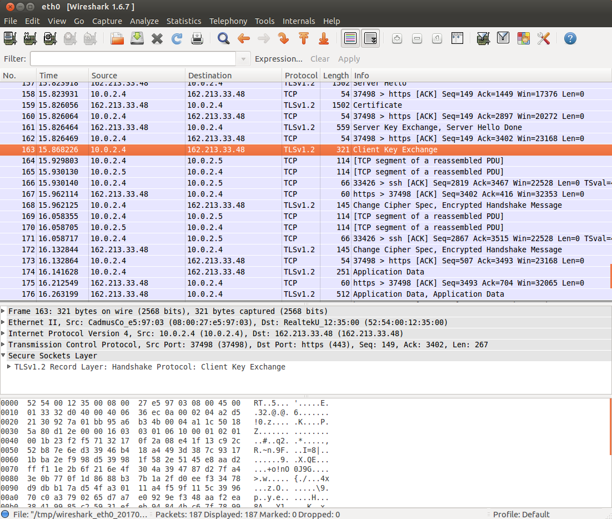
Por otro lado, en las capturas ssh no se puede visualizar ningún dato de los introducidos

Slide 4
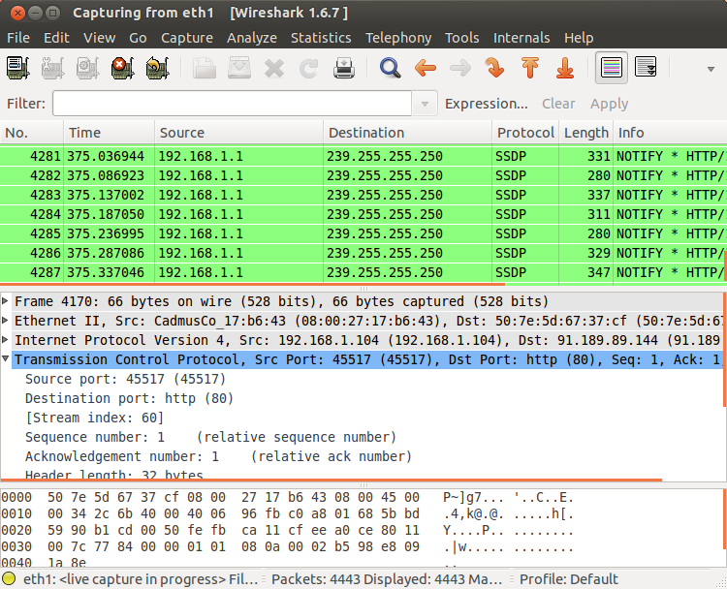
Actividad 2: Poner la red de una MV en adaptador puente e intentar capturar tráfico del dispositivo host.
Se intercepta gran cantidad de trafico HTTP y no se puede conectar a la otra maquina virtual por telnet o ssh.
Si en la configuración de ambas maquinas se pone la red en adaptador puente si se pueden conectar

